Slide 1

Prédiction
Produit Estimé des recettes fiscales sur les transactions immobilières
Présentation - 2024
Fabien VIDOR
Lou DOUSSIET
Gaëtan CORIN
1

Slide 2



Plan
01
Introduction
02
Démarches du projet
06
Prédiction
Organisation du projet
03
07
Bilan & convictions
04
Architecture technique
08
Axes d’améliorations
Démonstration
Estimation des charges
05
09
10
Conclusion
2

Slide 3

Introduction
L'ouverture des données publiques offre l'opportunité à tout citoyen ou organisme de croiser ces informations, de développer de nouvelles solutions et de les proposer aux pouvoirs publics afin d'améliorer la gestion du territoire.
Grâce aux avancées en data science, l'exploitation des données permet non seulement de comprendre les tendances passées, mais aussi d'anticiper les évolutions futures.
Dans un contexte économique incertain, il est nécessaire pour les départements de mieux comprendre les recettes issues des Droits de Mutation à Titre Onéreux (DMTO). Ces recettes varient en fonction du marché immobilier, des taux d'intérêt, et d'autres facteurs économiques. Il est indispensable d’analyser ces recettes selon des critères précis : montants, nombre de transactions, répartition géographique.
3

Slide 4

Démarche du projet
Récupération des données Valeurs foncières pour le département de Haute-Garonne
Enrichir les données en intégrants les droit de mutations immobilières
Calculer le Produit Estimé en utilisant les méthodes de calcul du DMTO
Ajouter différentes sources provenant de l’Open Data pour ajouter des indicateurs
Rechercher des corrélations et visualisation des résultats
Développer un modèle prédictif qui permet d’anticiper le PE pour le département
4

Slide 5

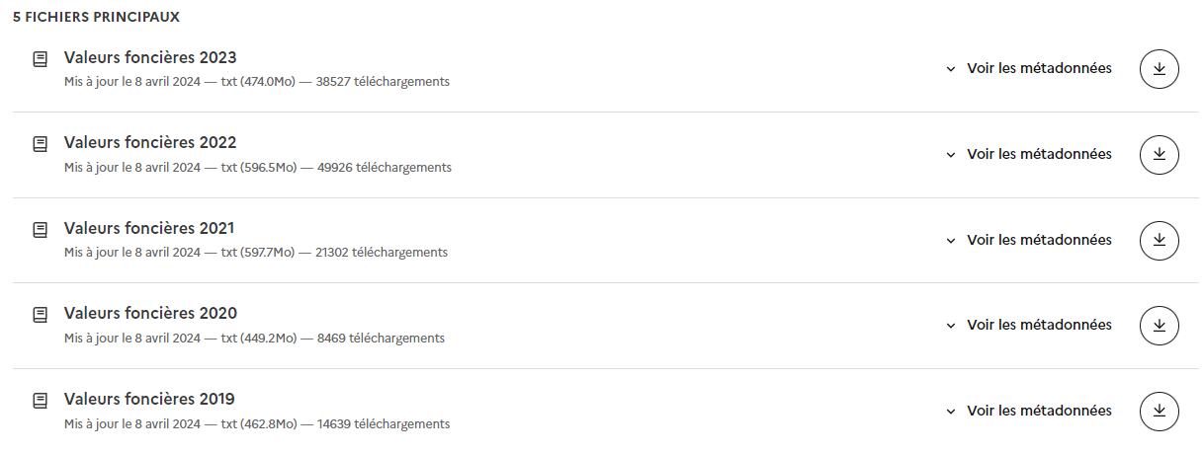
Récupération des données Valeurs foncières pour le département de Haute-Garonne
5

Slide 6

Pré-traitement des données Valeurs foncières pour le département de Haute-Garonne
Filtrage sur
le département de Haute-Garonne (31)
nature de mutation en “vente” et “vente état d’achèvement”
Rassemblement d’une même vente
6

Slide 7

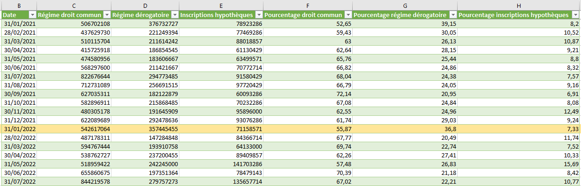
Enrichir les données en intégrants les droit de mutations immobilières 2019-2023
7

Slide 8

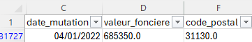
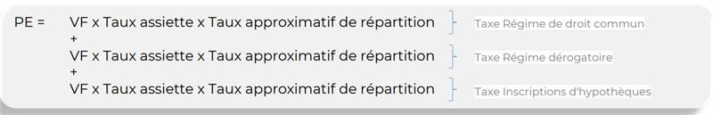
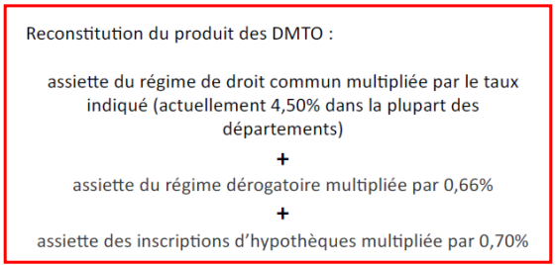
Enrichir les données en intégrants les droit de mutations immobilières 2019-2023
PE = 685350 X 4.50% X 55.87%
+
685350 X 0.66% X 36.8%
+
685350 X 0.70% X 7.33%
taxe régime de droit commun
taxe régime dérogatoire
taxe inscriptions d’hypothèques
PE = 19247
https://www.igedd.developpement-durable.gouv.fr/assiette-des-droits-de-mutation-a1013.html
8

Slide 9





Source Open Data
https://www.data.gouv.fr/fr/datasets/demandes-de-valeurs-foncieres/
https://webstat.banque-france.fr/fr/#/quickview/SERIES_KEY/MIR.M.FR.B.A20.HHL.R.A.2250.EUR.O/node_EQU_5385583_AND_DATASET_EQU_MIR1_AND_DATASET_EQU_MIR_AND_periodSortOrder_EQU_DESC
https://www.insee.fr/fr/statistiques/3698339
https://www.igedd.developpement-durable.gouv.fr/prix-immobilier-evolution-a-long-terme-a1048.html
9

Slide 10

Ajouter différentes sources provenant de l’Open Data pour ajouter des indicateurs
Taux d’intérêts janvier 2019 à décembre 2023
https://webstat.banque-france.fr/fr/#/quickview/SERIES_KEY/MIR.M.FR.B.A20.HHL.R.A.2250.EUR.O/node_EQU_5385583_AND_DATASET_EQU_MIR1_AND_DATASET_EQU_MIR_AND_periodSortOrder_EQU_DESC
Historique des populations communales
https://www.insee.fr/fr/statistiques/3698339
Population par commune
Evolution de cette population sur les 10 dernières années
10

Slide 11
Organisation du projet
Répartition des taches
Session de travail
Echanges avec KPC
11

Slide 12
Diagramme de Gantt
 | Mai S21 | S22 | Juin S23 | S24 | S26 | Juillet S27 | S28
Etape 1: Compréhension du sujet
Etape 2 : Traitement des données
Etape 3: Exploration des plateformes
Etape 4 : Choix des axes d’analyse
Etape 5: Analyse et visualisation
Etape 6: Machine Learning
Step 7: Présentation
Exploration des données de base
Agrégation des données
Trouver de nouvelles données
Prise en main de Power BI +
création du tableau de bord
Choix du modèle +
évaluation des résultats
Conception et mise en forme de la présentation
12

Slide 13

Architecture technique
Machine Learning
Valeurs Foncières
Notebook
pré-traitement
Notebook
pré-traitement
Notebook
pré-traitement
Taxes DMTO
Notebook
pré-traitement
Notebook
pré-traitement
Power BI
Population
Notebook
pré-traitement
Taux d’intérêt
13

Slide 14
Démonstration de la solution
sur Power BI
14

Slide 15
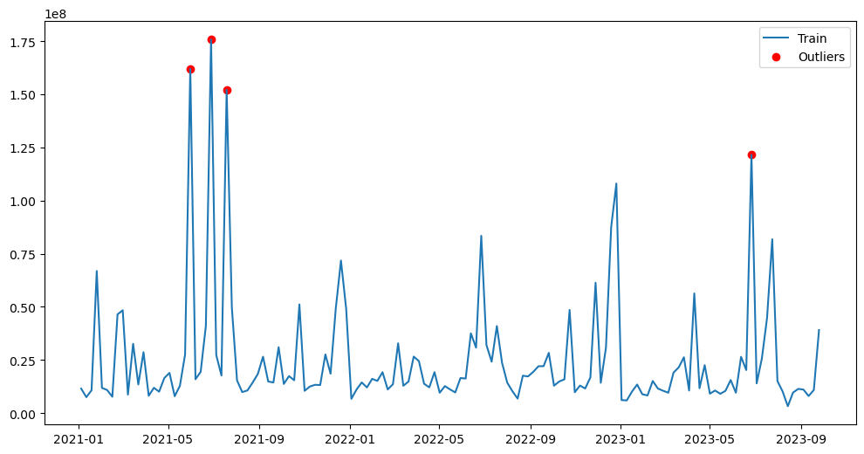
Le modèle de Machine Learning
Données PE agrégées
Difficulté de prédiction des hautes transactions
Agrégation du PE à la semaine pour mieux capter les tendances
15

Slide 16
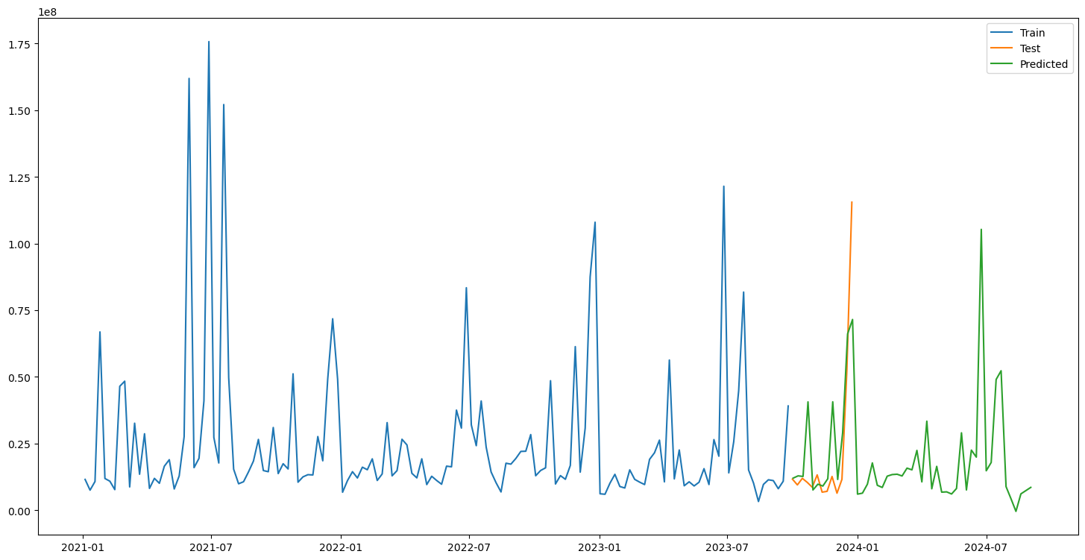
Présentation de la prédiction
Moyenne hebdomadaire des valeurs de tests : 21380743
Moyenne hebdomadaire des valeurs de la prédiction : 25774647 soit 17 % d'erreur
17

Slide 17
Bilan & convictions
Résistance relative du marché immobilier suite à la hausse des taux d’intérêts
Éventuellement un élément de réponse avec la croissance démographique
Influence de Toulouse de plus en plus loin
Impact des promoteurs immobiliers
Conséquence de la période COVID sans influence sur le long terme
18

Slide 18
Axes d’améliorations
Ajouter des Données
Automatisation architecture
Prix des matériaux
Mesure de l’ indice de confiance
Autres sources de valeurs foncières sur la région pour chercher des potentiels anomalies
Age moyen de la population par commune
Taux d’emploi sur la commune
Nombre de logements totaux par commune
Etudes des acteurs économiques du secteur de la construction
Développer un pipeline qui récupère les données de plusieurs sources
Automatiser le traitement des données
Automatiser l’envoi des données dans Power BI
19

Slide 19




Estimation de charge
En Taux Journalier Homme
Total
Etapes
Ynov
Expert du marché immobilier
Analyse d’anomalie sur la données de valeur foncière
4
2
6
Automatisation de l’architecture
10
0
10
Ajout et Analyse
Prix des matériaux
et indice de confiance
4
0
4
Ajout et Analyse
Age moyen et taux d’emploi par commune
3
0
3
Ajout et Analyse
Nombre de logement totaux
par commune
2
0
2
20

Slide 20
Conclusion personnelle
Compromis entre le temps disponible et le respect de la deadline
Les données open source débloque de nouvelles possibilités servant à épauler les pouvoirs publics
Projet challengeant
18

Slide 21

Thank You
For Your Attention
Fabien VIDOR
Lou DOUSSIET
Gaëtan CORIN
13

